Slide 1
La marque de commerce de votre entreprise
Qu’est-ce qui caractérise votre entreprise?

Slide 2
Vérifiez que l’image de marque s’accorde avec vos actions.

Slide 3
Discussion : « Quelle est la marque de commerce de votre entreprise? »
Pouvez-vous décrire votre entreprise en quelques mots? Dressez une liste de 10 mots que vous utiliseriez pour décrire votre entreprise.
Que pensent vos clients de votre entreprise? Quels mots utiliseraient-ils?
Si vous avez des employés, comment décriraient-ils l’entreprise? De la même manière que vous?
Quelle est la solidité de la marque de commerce de votre entreprise? Pourrait-elle être plus solide?
Quels sont les avantages pour l’équipe des ventes si la marque de commerce est solide?

Slide 4
L’objectif
Bien représenter votre entreprise, peu importe où vous allez.

Slide 5
Les éléments principaux
Valeurs
Image de marque
Exemple
À ne pas faire
Vos prochaines démarches
Synthèse

Slide 6
Feuille de travail
Prenez votre feuille de travail et suivez-nous.

Slide 8
Discussion : « Pourquoi pensez-vous être un bon choix avec cette marque de commerce? »
Quelles sont, parmi les valeurs fondamentales de votre entreprise et les vôtres, celles qui se recoupent?
De quelle façon votre personnalité se manifeste-t-elle dans votre marque?

Slide 9
Image de marque

Slide 10
Comment cela fonctionne-t-il? Promeneur de chien
Votre marque
Plaisir
Affectueux
Athlétique
Sans risque
Sans souci

Slide 11
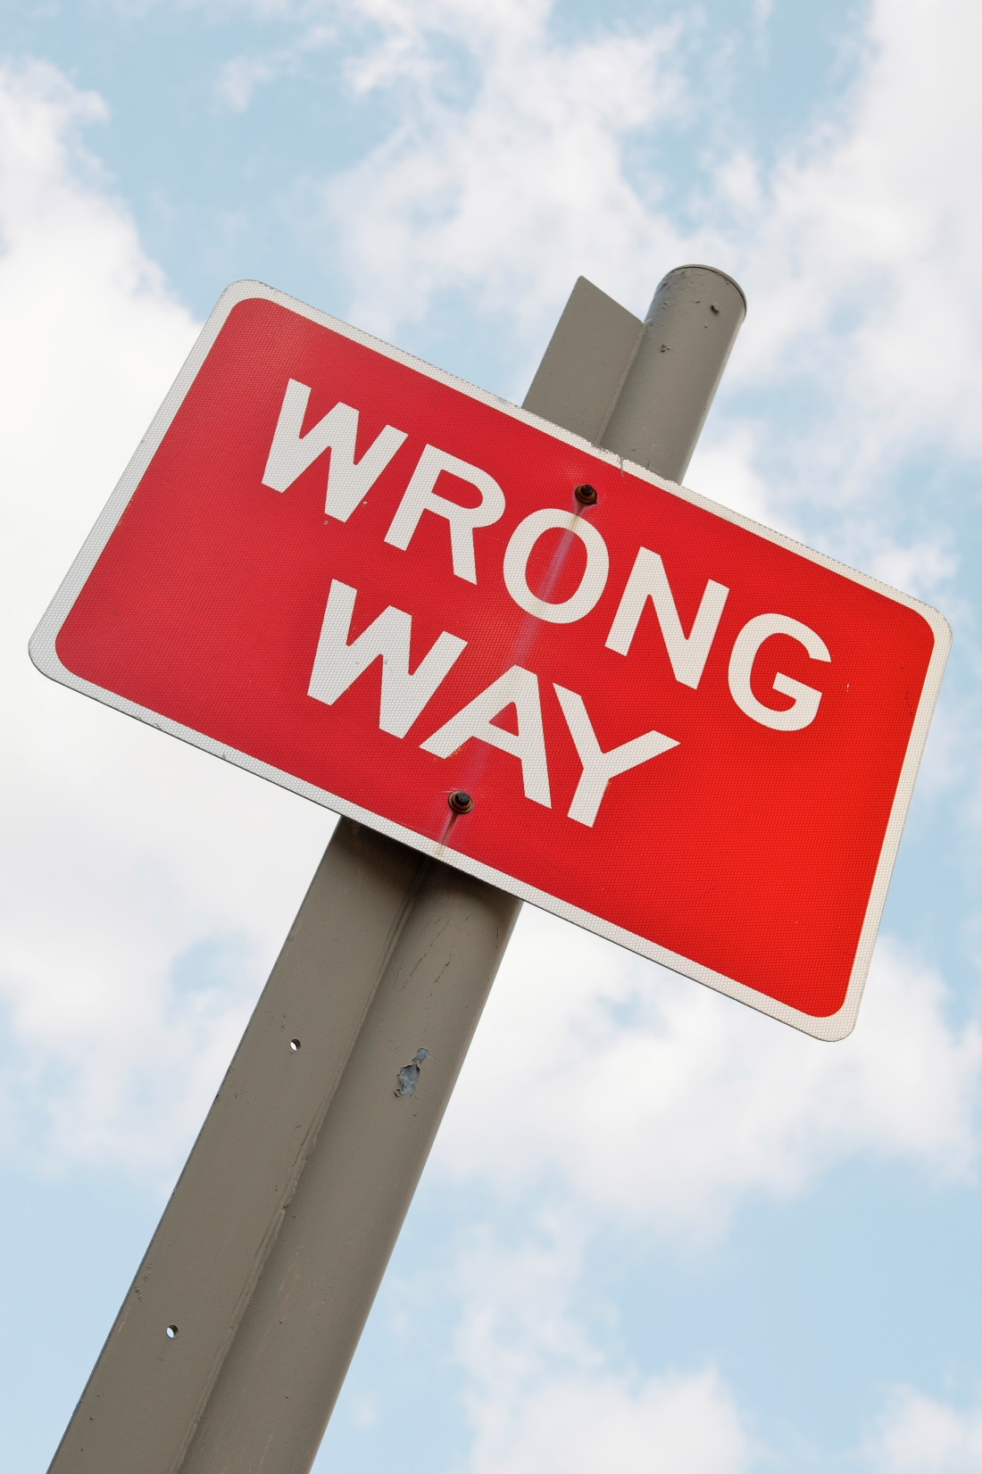
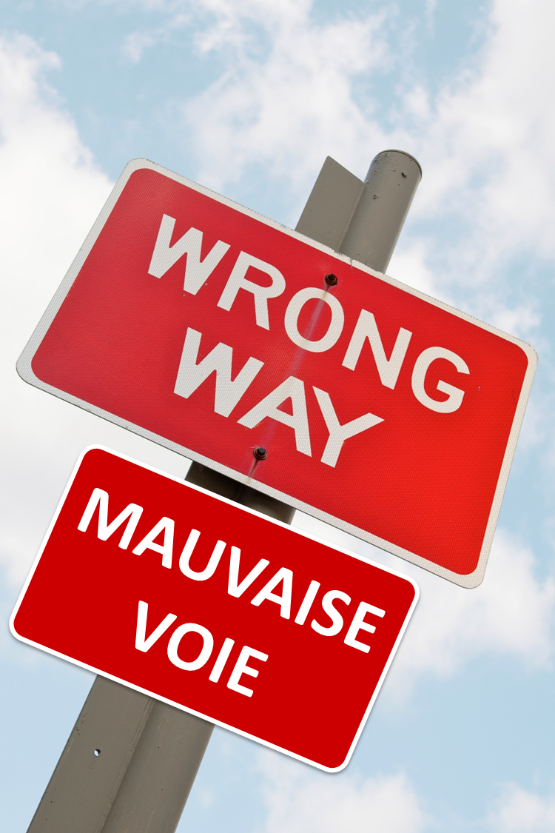
Palmarès des erreurs à éviter
Penser que la marque de commerce fait une réelle différence.
Sous-estimer l’importance de l’apparence.
Embaucher des gens qui vont bien ensemble signifie qu’ils représentent la marque de votre entreprise.

Slide 12
Et maintenant?
Le fondement de toute marque de commerce est les valeurs de l’entreprise.
Une marque stable ajoute de la valeur.
La marque de commerce rend la vente plus facile.
Vos employés devraient également représenter votre marque de commerce.

Slide 13
Discussion : « Quelles sont vos activités quotidiennes qui viennent appuyer votre marque? »
L’intégration du marketing et des ventes : comment ces derniers appuient-ils le même message de marque ?
Comment pouvez-vous commercer à vous comporter différemment ou à interagir différemment pour représenter la bonne image de marque?
Comment devez-vous adapter la formation de vos employés pour vous assurer que l’image de marque est créée?
Comment pouvez-vous embaucher autrement, gérer les gens différemment, mesurer le rendement différemment?
Décrivez comment votre entreprise pourrait donner des services supplémentaires et créer des produits qui amélioreront la marque de commerce.

Slide 14
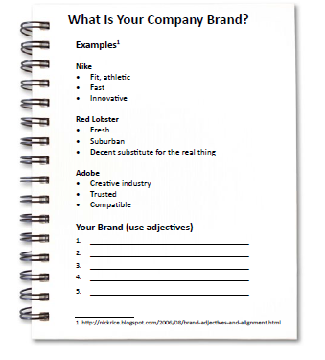
Feuille de travail
Comment cela fonctionne-t-il pour votre entreprise?

Slide 15
Les éléments principaux
Valeurs
Image de marque
Exemple
À ne pas faire
Vos prochaines démarches
Synthèse

Slide 16
L’objectif
Bien représenter votre entreprise, peu importe où vous allez.

Slide 17
Qu’est-ce qui caractérise votre entreprise?

